Slide 1
Úvod do inferenční statistiky

Slide 2
Deskriptivní statistika
Inferenční
statistika
Cíl
popsat data
sumarizovat data
Cíl
usuzovat o populaci na základě zjištění (statistik) ve výběrovém souboru
testovat hypotézy

Slide 3
Pojmy
Populace (základní soubor)
celek definovaný pro potřeby výzkumu
všechny jednotky, o kterých v našem výzkumu hovoříme
práce s celou populací = census
parametr = zjištění (měřitelná kvalita) v populaci
např. občané České republiky, všechna vydání Deníku N za rok 2021, všichni studenti magisterského programu KMSŽ, všichni diváci TV Nova

Slide 4
Pojmy
Výběr (výběrový soubor)
soubor jednotek, se kterými ve výzkumu skutečně pracujeme
jednotka = člověk, jev
tvoří vzorek našeho výzkumu
vzorek = jednotky, od kterých máme data
statistika = zjištění (měřitelná kvalita) ve výběru
např. 3251 respondentů výběrového šetření v celé ČR, vybraná vydání Deníku N za rok 2021, 15 studentů magisterského programu KMSŽ, 325 diváků TV Nova

Slide 5
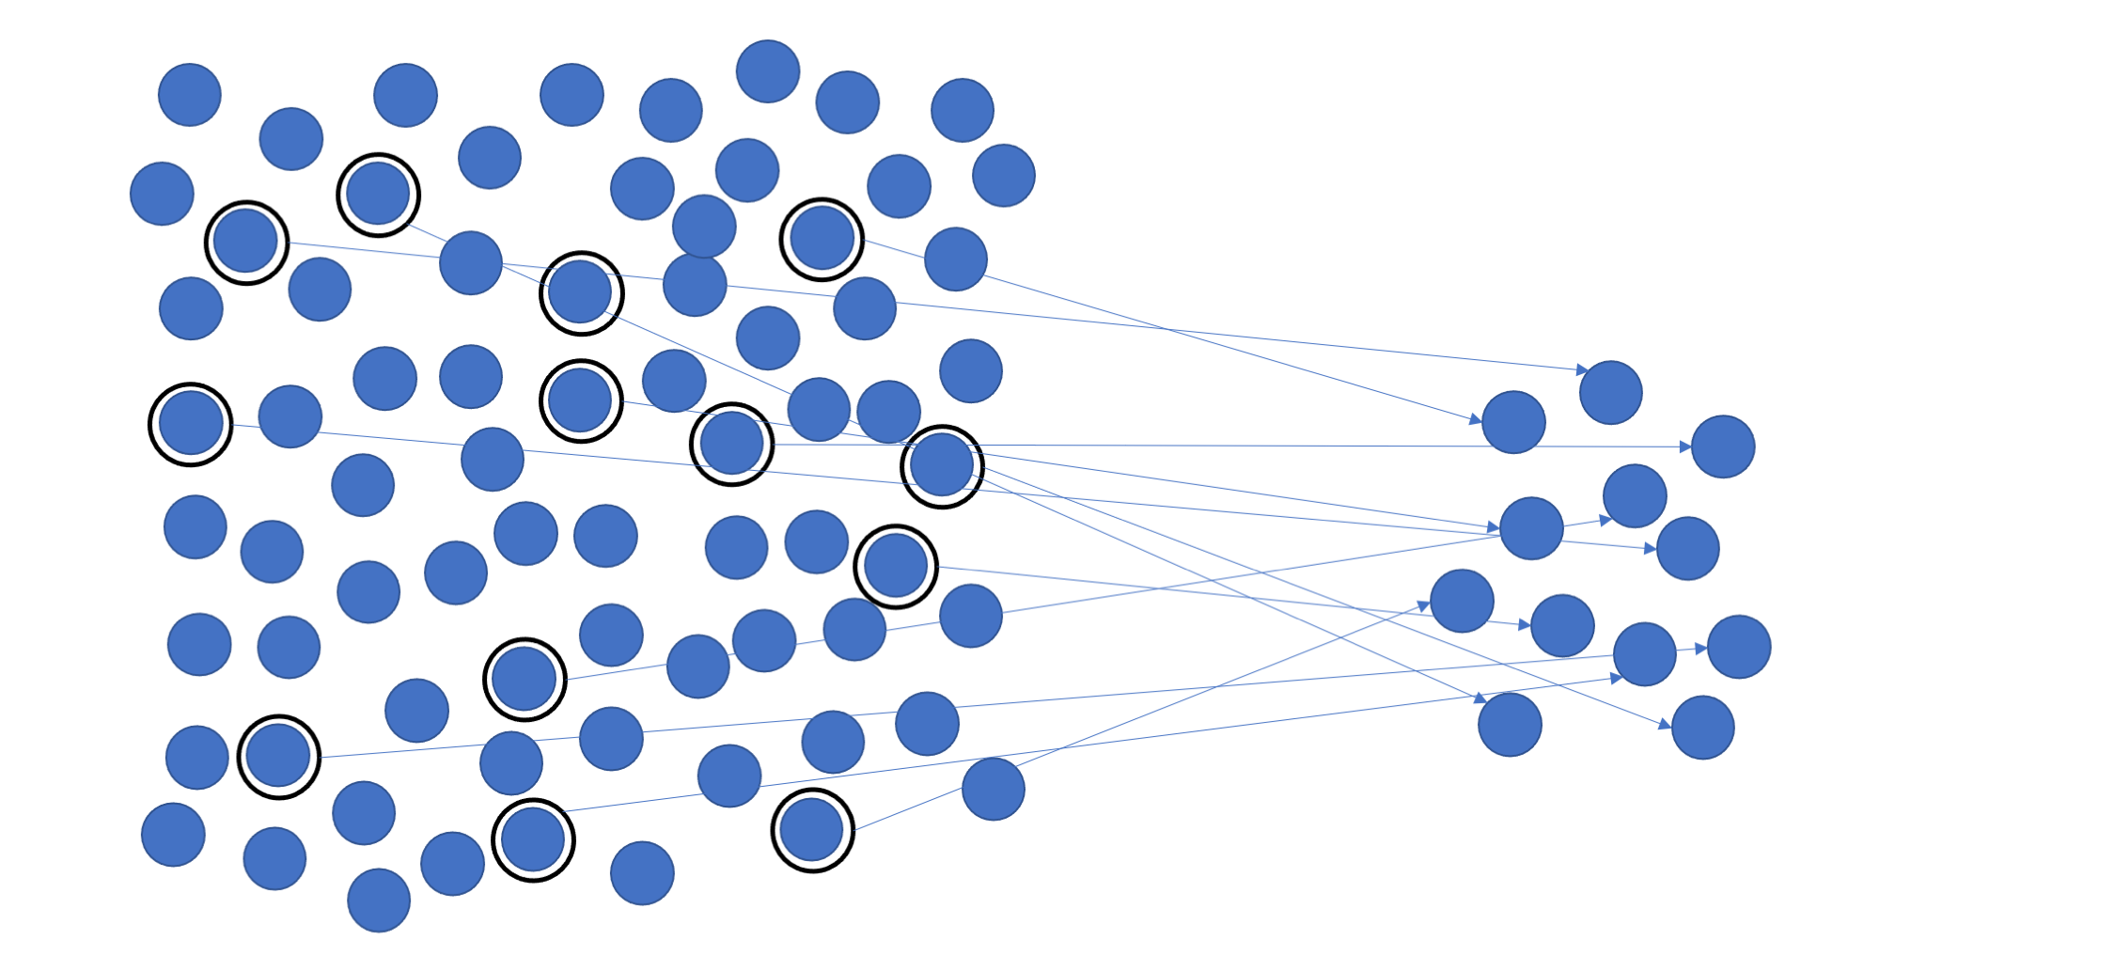
Populace vzorek

Slide 6
Populace vzorek
deskriptivní statistika

Slide 7
Populace vzorek
inferenční statistika

Slide 8
Deskriptivní statistika
Inferenční
statistika
Cíl
popsat data
sumarizovat data
Cíl
usuzovat o populaci na základě zjištění (statistik) ve výběrovém souboru
testovat hypotézy

Slide 9
Normální rozložení
spoléhá na něj mnoho procedur v inferenční statistice
v populaci ho má mnoho jevů (biologické, psychologické, sociální), ale ne všechny
proto potřeba kontrolovat
podoba zvonovité křivky, tzv. Gaussova křivka
průměr = modus = medián

Slide 10
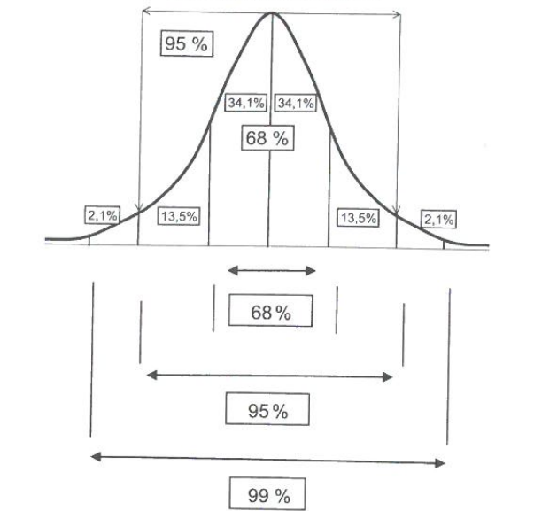

Slide 11
Zjištění (normálního) rozložení
graficky
SPSS: histogram with normal curve, P-P plot (viz Rabušic s. 126–127)
statistiky pro šikmost (skewness) a špičatost (kurtosis)
pomocí testů
viz Rabušic s. 129–130

Slide 12
Šikmost (skewness) a špičatost (kurtosis)
statistiky, které shrnují tvar rozložení proměnné
normální rozložení: skewness = 0, kurtosis = 0
čím vyšší hodnota, tím vyšší oddálení od normálního rozdělení
pokud je skewness nebo kurtosis po vydělení jejich standardní chybou (std. error) vyšší než 1,96 → výrazně zešikmené/špičaté
hodnota je však arbitrární, pro velké soubory se např. doporučuje 2,58

Slide 13
Boxplot
„krabicový“ graf
ukazuje: kvartily, medián, odlehlé hodnoty, rozpětí
poskytne přehled o rozložení proměnné (ale ne o rozložení uvnitř kvartilů)

Slide 14
Boxplot
odlehlé hodnoty
„antény“, „vousy“
medián
25 %
25 %
25 %
25 %
„krabice“
mezikvartilové rozpětí

Slide 15
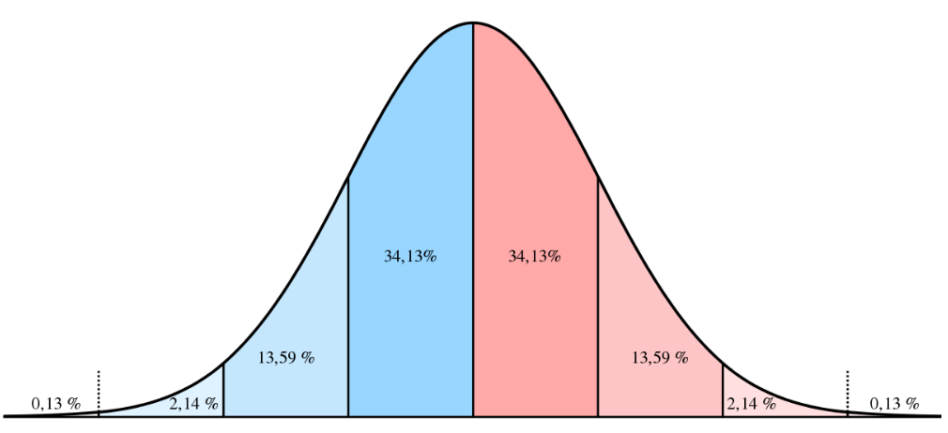
Normální rozložení

Slide 16
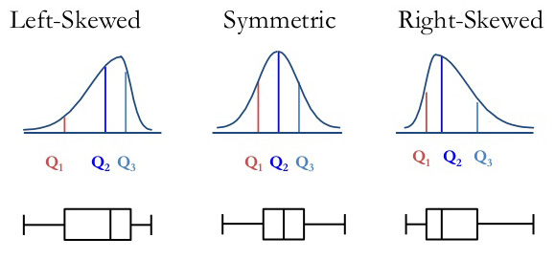
Rozložení: šikmost
levé, negativní
pravé, pozitivní

Slide 17
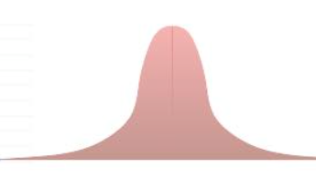
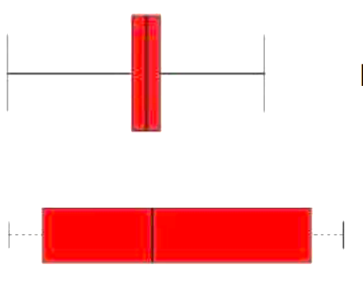
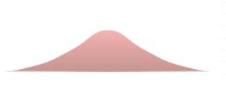
Rozložení: špičatost
leptokurtic
+
platykurtic
-

